Slide 1

TẬP HUẤN TNV SƠ CẤP CỨU CẤP 1
KHỐI TRƯỜNG HỌC
Báo cáo viên: Ths. Nguyễn Thị Thanh Yến
Tập huấn viên Sơ cấp cứu Thành phố
Chủ tịch Hội Chữ thập đỏ Huyện Gia Lâm
TẬP HUẤN TNV SƠ CẤP CỨU CẤP 1
KHỐI TRƯỜNG HỌC
năm học 2020-2021
Báo cáo viênnămThị Thanh Yến
Tập huấn viên Sơ cấp cứu Thành phố
Chủ tịch Hội Chữ thập đỏ Huyện Gia Lâm

Slide 2
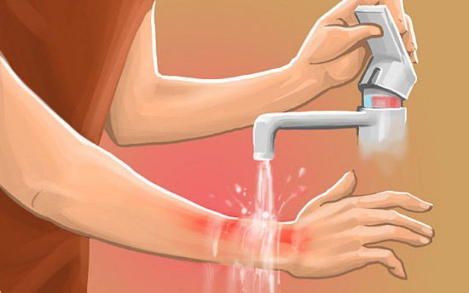
CÁCH XỬ TRÍ NHANH
SƠ CỨU KHI BỊ BỎNG

Slide 3
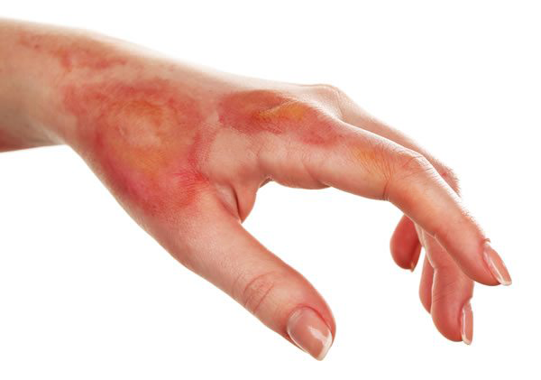
ĐỊNH NGHĨA
Bỏng là gì:
Bỏng là tổn thương khi có sự tiếp xúc giữa da hay các mô với một nguồn năng lượng như nhiệt, hóa chất, dòng điện hay tia xạ trong một thời gian đủ gây tổn thương.

Slide 4
NGUYÊN NHÂN GÂY BỎNG
Bỏng là tai nạn thường gặp trong sinh hoạt và có 3 nguyên nhân chính:
1, Bỏng nhiệt:
* Nhiệt ướt : Nước sôi, thức ăn nóng, dầu mỡ sôi
* Nhiệt khô: Lửa, bàn là, bô xe máy, cháy nổ ga,tia lửa điện, kim loại nóng chảy
2, Bỏng điện: điện sinh hoạt, điện công nghiệp, sét đánh.
3, Bỏng hóa chất: bỏng do vôi tôi, hóa chất sinh hoạt, hóa chất công nghiệp
4, Bỏng do tia bức xạ: tia laser, mặt trời, tia cực tím

Slide 5

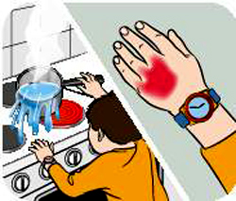
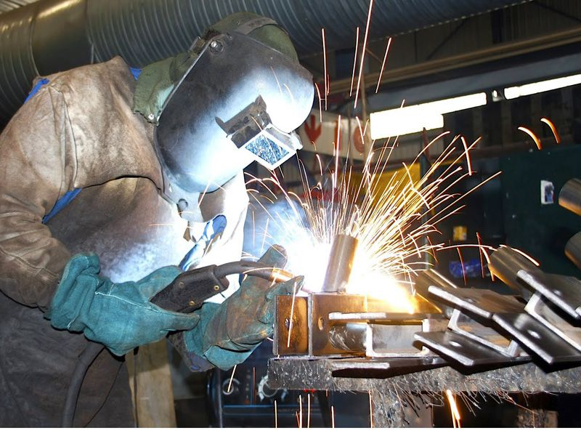
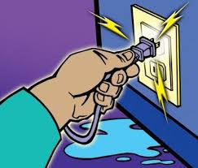
NGUYÊN NHÂN GÂY BỎNG

Slide 6
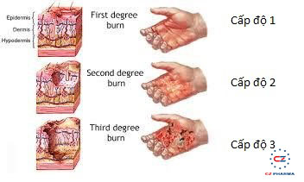
DẤU HIỆU NHẬN BIẾT
Bỏng chia làm 3 cấp độ:
Độ 1: Đau, đỏ, rát tại vết bỏng.
Độ 2: Vết bỏng rộp lên bên trong có nước( bỏng nước).
Độ 3: vết bỏng có thể hoại tử khô đen.

Slide 7
DẤU HIỆU NHẬN BIẾT
Dấu hiệu nhận biết bỏng nhiệt và hóa chất
Đau, đỏ rát tại vết bỏng
Phỏng nước( nốt phồng rộp bên trong có dịch)
Vết bỏng có thể hoại tử khô đen
Dấu hiệu bỏng lạnh
Da ngứa, đau, biến đổi màu sắc
Da có thể trắng tiến tới đỏ và vàng
Da co cứng
Có xuất hiện các bọng nước, da có thể trở thành màu đen

Slide 8
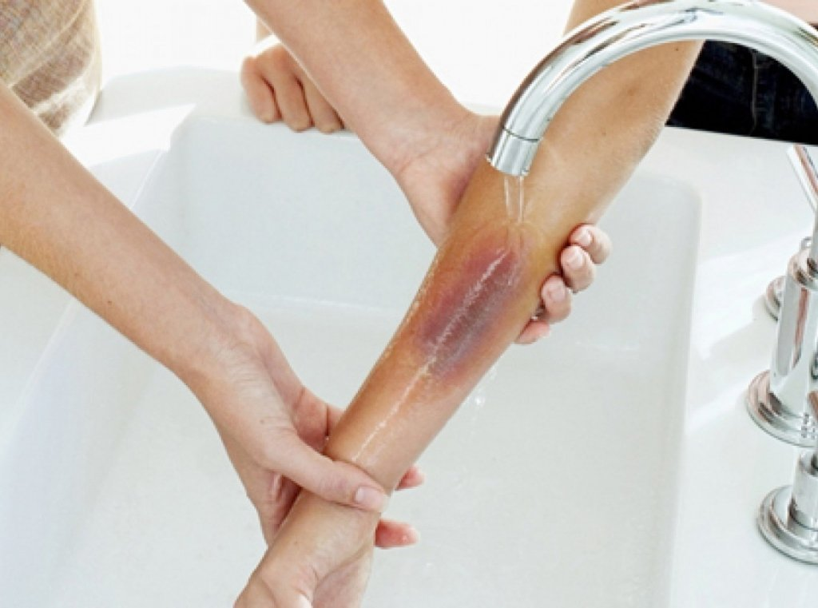
Sơ cấp cứu bỏng
Nếu bỏng nhiệt cần chườm mát.
Bỏng hoá chất phải rửa bằng nước sạch.

Slide 9
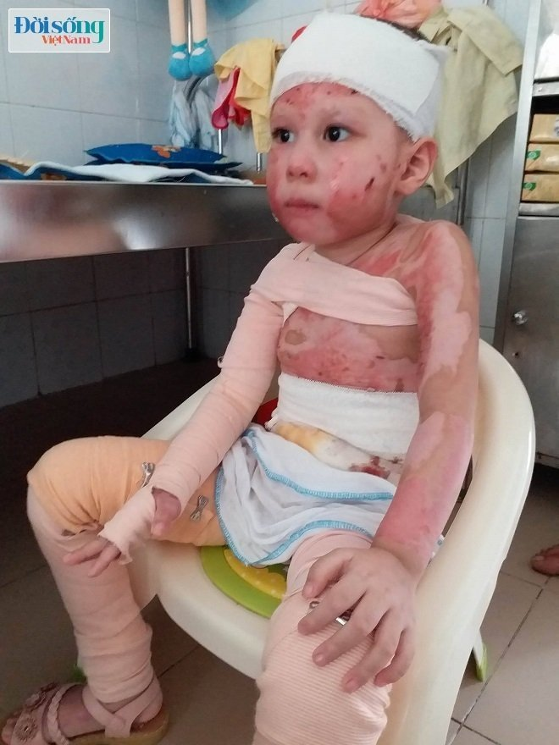
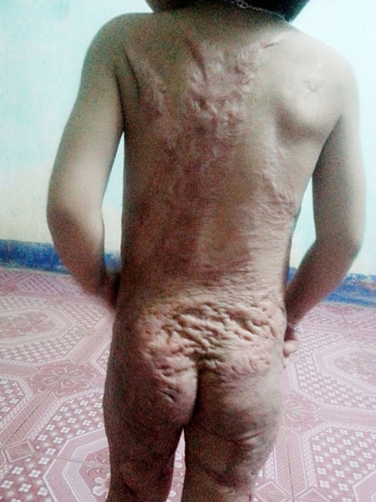
Nguy cơ bỏng:
- Sốc do nhiễm trùng, nhiễm độc.
- Bỏng nặng có thể gây tàn phế hoặc hoại tử, di chứng sẹo nặng nề.

Slide 10
CÁCH XỬ TRÍ SƠ CỨU
1. Bỏng nhiệt:
Loại bỏ tác nhân gây bỏng.
Làm nguội vùng bị bỏng bằng nước mát sạch càng sớm càng tốt.
Tháo các vật dụng như nhẫn,vòng, đồng hồ trước khi vết thương bỏng phồng rộp.
Phủ gạc sạch, ấm và băng lỏng.
Cho nạn nhân uống nước dừa hoặc oresol
Chuyển nạn nhân đến cơ sở y tế càng sớm càng tốt.
Lưu ý: Không làm vỡ, làm trượt các nốt bỏng rộp, không bôi bất kỳ thứ j lên vết bỏng khi không có sự hướng dẫn của người có chuyên môn.

Slide 11
CÁCH XỬ TRÍ SƠ CỨU
2. Bỏng hoá chất
Dùng nước sạch rửa trôi hoá chất bám dính ngoài da, sau đó xử trí như các trường hợp bỏng nhiệt và chuyển đến cơ sở y tế càng sớm càng tốt.
Bỏng do hoá chất cho nạn nhân uống nước không gây nôn và chuyển đến cơ sở y tế.

Slide 12
CÁCH XỬ TRÍ SƠ CỨU
3-Bỏng điện
- Bình tĩnh, nhanh chóng tắt nguồn điện hoặc dùng vật dụng các điện để cách ly nạn nhân khỏi nguồn điện. Chú ý không được dùng tay trần chạm trực tiếp vào người nạn nhân cho đến khi cắt được nguồn điện.
- Ngay sau đó kiểm tra mạch, nhịp thở của nạn nhân. Khi phát hiện ngừng tim, ngừng thở, tiến hành cấp cứu ngay lập tức tại nơi xảy ra tai nạn, không được vận chuyển nạn nhân.
- Chuyển nạn nhân đến cơ sở y tế gần nhất để theo dõi, xử lý vết thương khi sinh hiệu ổn định. Chú ý, khi nạn nhân đã tự thở và tim đập trở lại, tình trạng ngưng tim ngưng thở vẫn có thể xảy ra trong quá trình vận chuyển.

Slide 13
CÁCH XỬ TRÍ SƠ CỨU
4. Bỏng đường hô hấp
- Cần phải nghĩ đến bỏng đường hô hấp nếu nạn nhân có tiếp xúc với khói trong buồng kín, nạn nhân bị bỏng vùng mặt, lông mũi bị cháy.
- Sơ cấp cứu:
+ Đưa ngay nạn nhân ra chỗ thóang khí, làm hô hấp nhân tạo nếu nạn nhân ngưng thở.
+ Để nạn nhân nằm bất động để giảm yêu cầu tiêu thụ oxy.

Slide 14
CÁC ĐIỂM CẦN GHI NHỚ
Phải đeo găng tay khi sơ cứu cho nạn nhân.
Dịch từ vết bỏng cũng nguy cơ lây nhiễm.
Bỏng có nguy cơ nhiễm trùng cao.
Bao bọc vết bỏng bằng vải/gạc ẩm, sạch và nhanh chóng chuyển đến cơ sơ y tế.

Slide 15
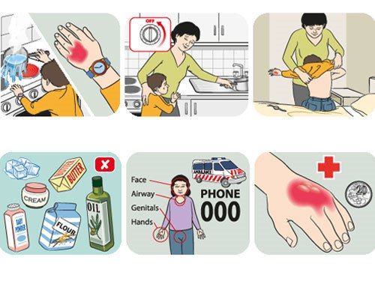

Slide 16
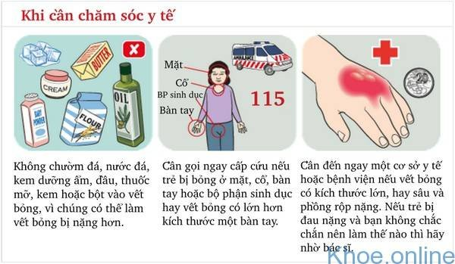
KHI NÀO CẦN CHĂM SÓC Y TẾ

Slide 17
MỘT SỐ BIỆN PHÁP PHÒNG TRÁNH BỊ BỎNG TẠI CỘNG ĐỒNG
Bỏng do nước sôi:
- Kiểm tra kỹ nhiệt độ nước trước khi tắm, pha sữa cho các bé.
- Khi nấu ăn, hãy đóng các song an toàn lại để tránh trẻ đi lung tung vào nhà bếp.
- Ấm nấu nước siêu tốc, ở những vị trí cao, Xoay tất cả tay cầm của nồi vào phía trong, sử dụng thêm cả các tấm lót phía dưới nồi.

Slide 18
MỘT SỐ BIỆN PHÁP PHÒNG TRÁNH BỊ BỎNG TẠI CỘNG ĐỒNG
2. Bỏng do ống pô xe gắn máy
- Hãy dặn trẻ không nên vội vàng khi lên và xuống xe
Không nên đậu xe quá sát nhau vì khi bước xuống, có thể đụng trúng ống pô của các xe khác.
Khi dựng xe, bạn nên quay phía có ống pô vào trong tường

Slide 19
MỘT SỐ BIỆN PHÁP PHÒNG TRÁNH BỊ BỎNG TẠI CỘNG ĐỒNG
3. Bỏng do nắng (cháy nắng)
- Khi đi dưới trời nắng nóng hay khi đi tắm biển, bạn nên:
- Mặc thêm quần áo chống tia UV để bảo vệ tay, lưng và bụng của trẻ khỏi ánh nắng mặt trời. Hãy bôi kem chống nắng đều trên da 30 phút trước khi cho trẻ ra ngoài nắng.
- Hạn chế cho trẻ chơi ngoài trời vào khoảng thời gian từ 10 – 16 giờ, chơi dưới các bóng cây hoặc bóng dù.

Slide 20
MỘT SỐ BIỆN PHÁP PHÒNG TRÁNH BỊ BỎNG TẠI CỘNG ĐỒNG
4. Bỏng do điện:
- Lắp các thiết bị điện đúng quy tắc an toàn, sử dụng các ổ cắm điện có nắp đậy, có rơ le tự ngắt điện khi có sự cố chập điện; phải lắp đặt các ổ điện ở trên cao ngoài tầm tay với đến của trẻ.
- Không nên vi phạm hành lang an toàn lưới điện và dạy bảo trẻ em cần tránh xa nơi dây điện bị đứt
- Thường xuyên kiểm tra đường dây dẫn điện, đồ dùng bằng điện như nồi cơm điện, bàn là điện, quát máy... để phát hiện chuột cắn làm hở mạch hay rò rỉ điện.

Slide 21
MỘT SỐ BIỆN PHÁP PHÒNG TRÁNH BỊ BỎNG TẠI CỘNG ĐỒNG
4. Bỏng hóa chất
Đảm bảo sử dụng khóa tủ cho các tủ đựng chai lọ hóa chất làm sạch trong nhà.
Học sinh phải được học quy tắc an toàn trong phòng thực hành:
+Không nuốt, không uống các loại hóa chất có trong phòng thí nghiệm
₊ Rửa sạch vùng da sau khi tiếp xúc với hóa chất
+Bỏ chất thải thí nghiệm vào đúng nơi quy định như hướng dẫn
+ Đeo kính bảo hộ, găng tay, khẩu trang y tế và mặc áo choàng của phòng thí nghiệm
+ Cột tóc gọn gàng, tránh tiếp xúc với hóa chất độc hại

Slide 22
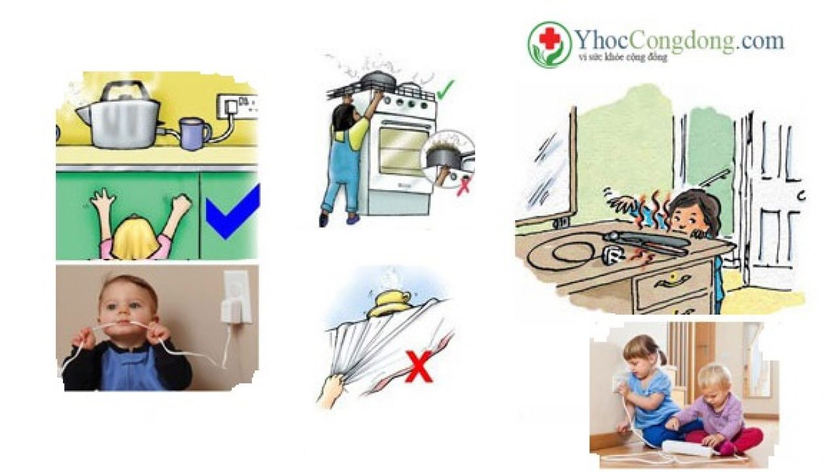

Slide 23
Những điều không nên làm khi sơ cứu bỏng
Không được ngâm vết bỏng vào nước đá lạnh, vì vùng da bị bỏng khi qua lạnh sẽ khiến thân nhiệt bị hạ xuống, dẫn tới tình trạng co mạch máu, co cơ, làm cho vết bỏng trở nên nghiêm trọng hơn.
Không áp dụng các cách phản khoa học như bôi nước mắm, vắt nước củ ráy hoặc củ chuối lên vết bỏng. Điều này chỉ khiến cho vết bỏng dễ bị nhiễm trùng hơn và việc điều trị cũng trở nên khó khăn hơn.
Không bôi kem đánh răng lên vùng bị bỏng. Kem đánh răng không làm dịu vết bỏng như mọi người nghĩ, nó chứa chất kiềm nhẹ, khi bôi lên vùng da bị bỏng còn làm cho nạn nhân cảm thấy đau đớn hơn. Không chọc vỡ các bóng nước để tránh nguy cơ bị nhiễm trùng do vi khuẩn thâm nhập vào.

Slide 24

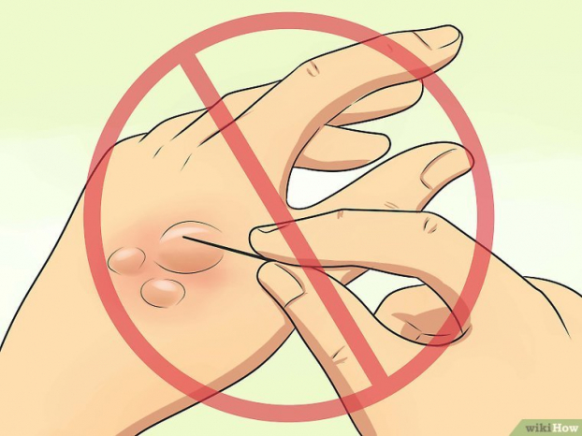
Những điều không nên làm khi sơ cứu bỏng

Slide 25
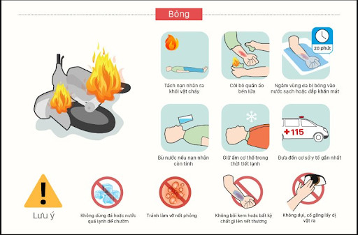
GHI NHỚ

Slide 26


